Slide 1

BIENVENIDOS
UNIMINUTO VIRTUAL Y A DISTANCIA “UVD”
Innovaciones sociales y productivas
ESTUDIO DE PREFACTIBILIDAD DE PRODUCCIÓN PORCINA SOSTENIBLE EN LA ZONA DE LA MOJANA SUCREÑA, MUNICIPIO DE MAJAGUAL
2019

Slide 2

Contenido de la presentación
1. Descripción o contextualización del problema.
2. Formulación del problema (pregunta problema).
3. Objetivos: general y específicos.
4. Diseño metodológico.
5. Resultados.
6. Presupuesto
7. Conclusiones.
8. Recomendaciones
Bibliografía.

Slide 3
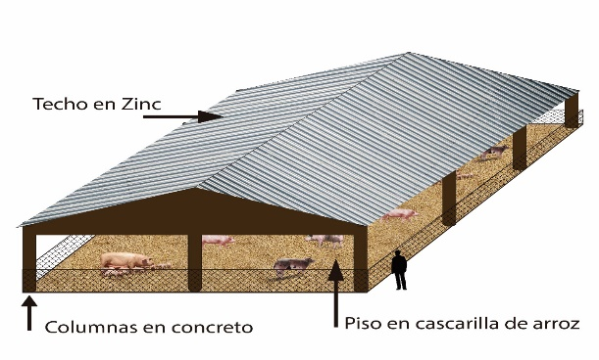
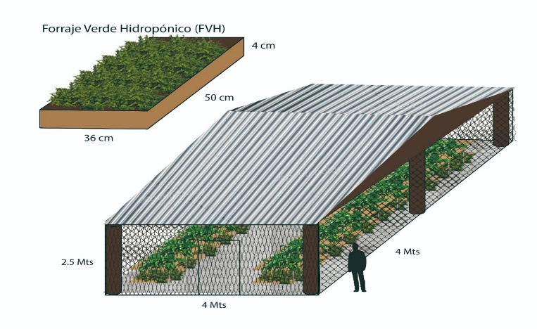
1. Descripción del problema
Portal web razas porcinas (2005): entre el 75% y 85% de los costos están representados en la alimentación, la otra gran problemática que genera la producción porcina es el alto grado de contaminación generados en los afluentes y en las comunidades con el tratamiento de sus heces y orinas.
Portal web aacporcinos (2005): los cerdos producen en heces y orinas un 10% de su peso corporal,
Se busca por medio este proyecto:
Reducir los costos de inversión inicial y costos operacionales
Reducir la contaminación producto de heces y orines
Reducir el alto consumo de agua
La técnica de cama profunda y el forraje verde hidropónico (FVH), permitirán una producción ecológica y sostenible.

Slide 4
2. Formulación del problema
¿Es viable la producción porcina sostenible en la zona de La Mojana Sucreña, municipio de majagual?

Slide 5
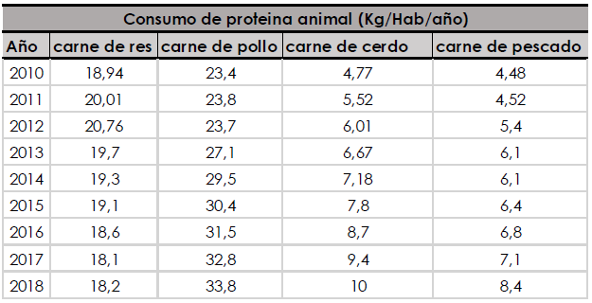
2.1. Consumo de proteína animal (Kg/Hab/año)

Slide 6
3. Objetivos
Objetivo general
Desarrollar el estudio de prefactibilidad para la producción porcina sostenible en la zona de la mojana.
Objetivos específicos
Realizar el estudio de Mercado para el desarrollo del estudio de prefactibilidad para la producción porcina sostenible.
Realizar el estudio técnico para el desarrollo del estudio de prefactibilidad para la producción porcina sostenible.
Realizar el estudio administrativo y organizacional para el desarrollo del estudio de Prefactibilidad para la producción porcina sostenible
Realizar el estudio financiero para el desarrollo del estudio de Prefactibilidad para la producción porcina sostenible.
Realizar el estudio ambiental para el desarrollo del estudio de prefactibilidad para la producción porcina sostenible
Realizar conclusiones y recomendaciones para el estudio de prefactibilidad de producciones porcinas sostenibles

Slide 7
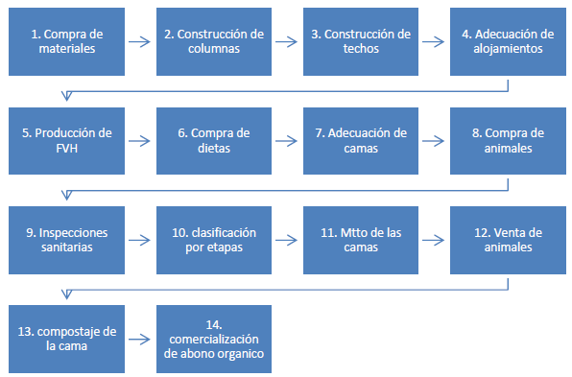
3.1. Etapas de ejecución del Proyecto

Slide 8
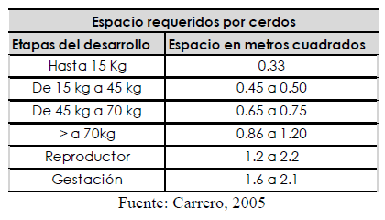
3.2. Áreas por cerdos según fase

Slide 9
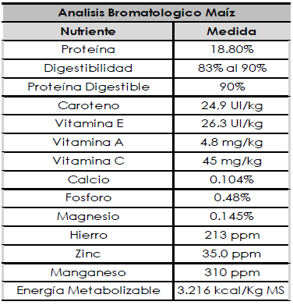
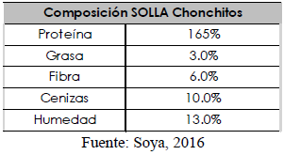
3.3. Comparación Nutricional FVH vs Balanceado
Fuente: Rosas, 2019

Slide 10
4. Diseño metodológico
Como parte de la metodología utilizada, se realizaron revisiones de fuentes de información primarías y secundarías, tales como encuestas del departamento administrativo nacional de estadísticas (DANE), estudios del sector porcino según el Instituto Colombiano Agropecuario (ICA), resultados de los costos de animales por kilo en pie y kilo en canal según PorkColombia, estudios ambientales según portales web (aacporcinos), economía del municipio de Majagual/Sucre (Plan de desarrollo 2012-2015 municipio de Majagual Departamento de Sucre, 2012).) para obtener datos relevantes que pudieran brindar la consolidación del estudio de prefactibilidad de producción porcina sostenible.
Se realiza validación aleatoria por medio de encuentas, realizando un muestreo de 100 individuos del municipio de Majagual/Sucre. Con el fin de comprobar las tendencias de las fuentes de información primaría y secundaria.

Slide 11
5. Resultados
El estudio de mercado evidencia una gran aceptación de la sociedad colombiana y en el municipio de Majagual/Sucre por la carne de cerdo. También se muestra una tendencia ascendente del consumo de dicha proteína a nivel nacional, así como se puede observar en el estudio que el sector se encuentra en crecimiento constante.
La zona de la Mojana sucreña, al ser gran productora de arroz e insumos agrícolas, brindan disponibilidad de recursos como la cascarilla de arroz, maíz a granel, melaza de panela, entre otros, el cual permite reducir los costos de infraestructura y operacionales.
Brindar pautas administrativas y legales que se deben tener presente en la estructuración de un organización sin importar el enfoque económico.
En el estudio financiero evidenciamos que el Beneficio/Costo (B/N) genera riqueza(por cada $1 invertido tenemos un retorno de $1,44 ) y se evidencia una Tasa Interna de Retorno de 28%, evidenciando viabilidad de este.
El uso de la técnica de cama profunda en las producciones porcinas, evita los vertimientos de desechos solidos, líquidos y emisiones en los ecosistemas, brindando una producción ecológica, gracias a que la superficie donde sostienen los cerdos es compostada al final de cada ciclo y comercializada como abono orgánico, generan valor agregado; así como también confort animal.

Slide 12
6. Presupuesto
Precio por kilo en pie: $5.000

Slide 13
7. Conclusiones
Por medio del estudio de prefactibilidad de producción porcina sostenible y ecológica, se evidencia una gran aceptación de la carne de cerdo como parte de la dieta de los habitantes de Majagual/Sucre y también a nivel nacional, Ya que en los últimos 10 años se ha duplicado el consumo en los hogares colombianos y ha tenido un crecimiento del 7% anual.
Por medio de la técnica de producción porcina en sistema de cama profunda , más la suplementación de las dietas porcinas con forraje verde hidropónico (FVH), se reduce el valor de la inversión inicial en infraestructuras y los costos operacionales, son explotaciones amigables con el medio ambiente ya que reducen el consumo de agua, y brindan un valor agregado al generar abonos orgánicos para su comercialización.
A través de los estados financieros se proyectan las ventas y la capacidad de producción de la empresa porcinos Genesis, y se evidencia resultados positivos al ver un valor de la TIR mayor a la TIO, también se puede planificar el crecimiento de la organización según las ganancias referidas en cada año.

Slide 14
8. Recomendaciones
Porcinos Genesis debe afiliarse a las cooperativas gremiales con el fin de obtener beneficios para mejorar la comercialización de sus productos a nivel departamental, nacional y porque no internacional.
En la medida que la organización se posicione en el Mercado porcino, debe iniciarse en la comercialización del animal en canal, para Aumentar las utilidades y así, poder generar mas puestos de empleo para la zona.
Se recomienda por medio del instituto colombiano agropecuario (ICA), realizar el proceso para obtención de certificación de producción animal ecológica y sostenibles para Aumentar el valor del precio por kilo en pie y aumentar la presencia en el Mercado local.
Ofrecer la infraestructura de producción de porcinos Genesis para la enseñanza de los alumnos del servicio nacional de aprendizaje (SENA), con enfoques agropecuarios a modo de instalaciones para practicas rurales

Slide 15
Bibliografía
Aacporcinos (2005). Producción de excretas porcinas y contaminación ambiental. Recuperado de http://www.aacporcinos.com.ar/articulos/manejo_porcino_03-2013_produccion_de_excretas_porcinas_y_contaminacion_ambiental.html
Agroindustria (2018), Sector porcicultor, uno de los más productivos del momento, recuperado de https://www.dinero.com/edicion-impresa/negocios/articulo/balance-del-sector-porcicultor-en-colombia/255321
3tres3 (2018). Precio del cerdo en Colombia. Diagnósticos. Recuperado de https://www.3tres3.com/cotizaciones-de-porcino/colombia_148/
Agrolatam (2018), Los números de la producción porcina del Área Metropolitana de Buenos Aires, recuperado de http://www.agrolatam.com/nota/34253-los-numeros-de-la-produccion-porcina-del-area-metropolitana-de-buenos-aires/
Alibaba.Com (2019). Comedero semi-automático. Recuperado de https://spanish.alibaba.com/product-detail/barrel-dry-pig-feeding-trough-60059831779.html
Carrero, H. (2005). Manual de producción porcícola. Ministerio de la Protección Social y SENA. Recuperado de https://docplayer.es/2860109-Manual-de-produccion-porcicola.html
Consultoría, Capacitaciones e Inversiones S.A.C. (s.f). FVH. Recuperado de http://www.rmr-peru.com/forraje-verde-hidroponico.htm
El Sitio Porcino (2014). Características de las razas porcinas. Recuperado de http://www.elsitioporcino.com/articles/2716/razas-porcinas-latinoamericanas-que-tienen-origen-en-el-cerdo-ibarico/https://es.slideshare.net/jennifersarmiento71/razas-criollas-de-porcinos-criollos-de-colombia
Fedegán (2012). Consumo de proteína animal. Recuperado de https://www.fedegan.org.co/estadisticas/consumo-0)
Ferretería México (2017). Imagen malla ovejera. Recuperado de https://www.ferreteriasmexico.com/
ICA (2017). Censo Pecuario Nacional – 2017. Recuperado de https://www.ica.gov.co/areas/pecuaria/servicios/epidemiologia-veterinaria/censos-2016/censo-2017.aspx
Indenicsa (2019). Varilla Corrugada. Recuperado de http://www.indenicsa.com/varilla-corrugada/
Laporcicultura (2018), REPRODUCCIÓN PORCINA, Gestación de la cerda; recuperado de https://laporcicultura.com/reproduccion-porcina/gestacion-de-la-cerda/
Mercado Libre Easy (2019). Tanque almacenamiento agua. Recuperado de https://articulo.mercadolibre.com.co/MCO-510991217-tanque-500-litros-azul-eternit-_JM?quantity=1
Ministerio de Agricultura (2013). Levante y ceba de cerdos: etapas de una industria en continuo crecimiento. Recuperado de https://www.dane.gov.co/files/investigaciones/agropecuario/sipsa/insumos_factores_de_produccion_dic_2013.pdf

Slide 16

GRACIAS

